Slide 1
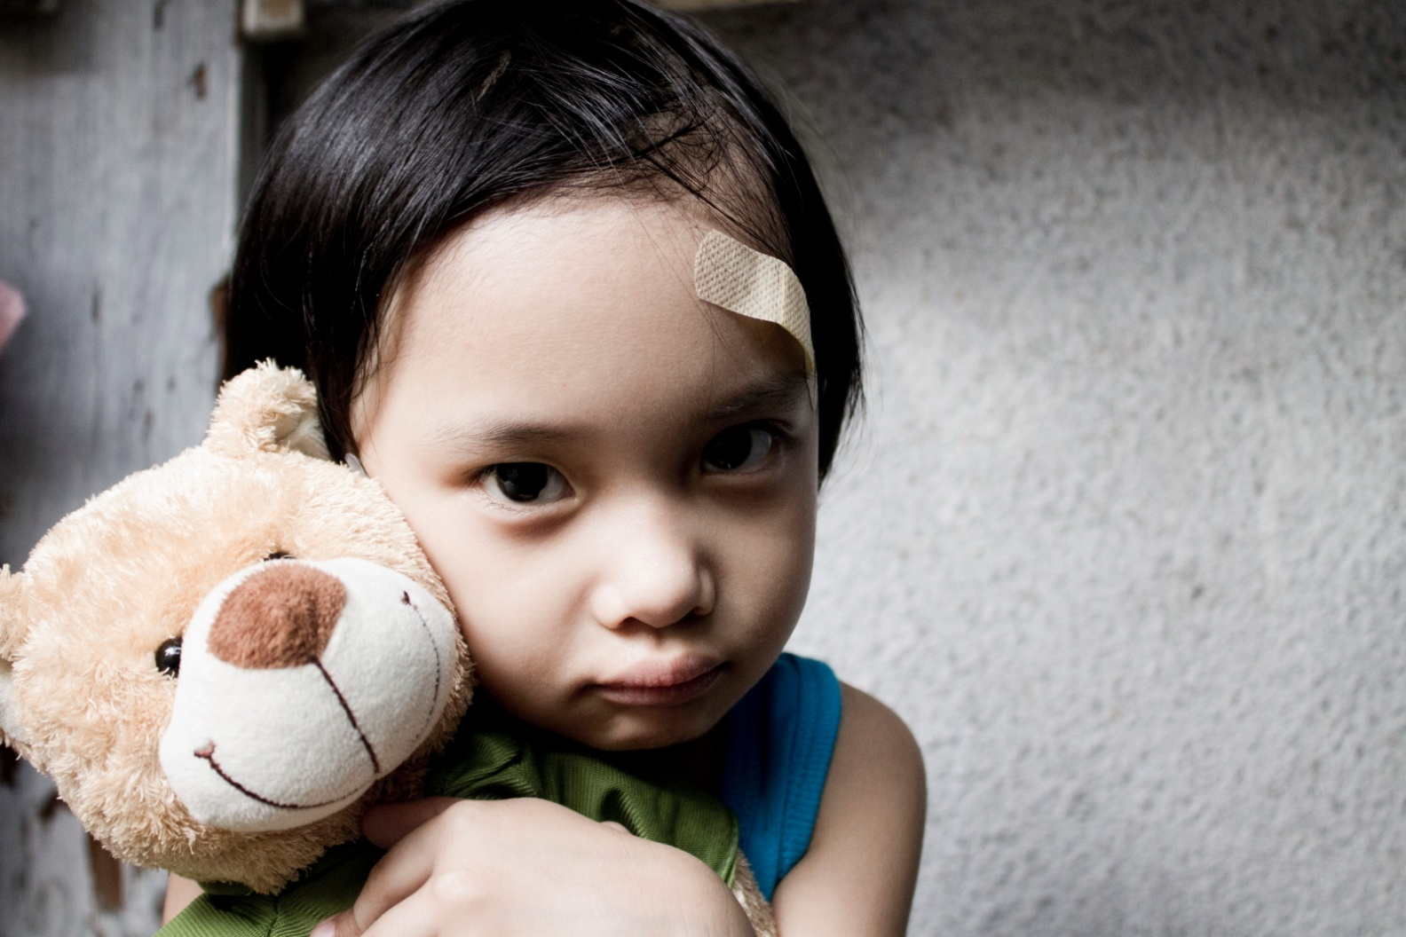
Жестокое обращение с детьми

Slide 2
Защита прав и достоинства ребенка в законодательных актах
Конвенция ООН о правах ребенка дает определение «жестокое обращение» и определяет меры защиты (ст. 19), а также устанавливает:
Обеспечение в максимально возможной степени здорового развития личности (ст.6)
Защиту от произвольного или незаконного вмешательства в личную жизнь ребенка, от посягательств на его честь и репутацию (ст.16)
Обеспечение мер по борьбе с болезнями и недоеданием (ст.24)
Признание права каждого ребенка на уровень жизни, необходимый для физического, умственного, духовного, нравственного и социального развития (ст.27)
Защиту ребенка от сексуального посягательства (ст.34)
Защиту ребенка от других форм жестокого обращения (ст.37)
Меры помощи ребенку, явившемуся жертвой жестокого обращения (ст.39)
Уголовный кодекс РФ предусматривает ответственность:
За совершение физического и сексуального насилия, в том числе в отношении несовершеннолетних (ст.106-136)
За преступления против семьи и несовершеннолетних (ст.150-157)
Семейный кодекс РФ гарантирует:
Право ребенка на уважение его человеческого достоинства (ст.54)
Право ребенка на защиту и обязанности органа опеки и попечительства принять меры по защите ребенка (ст.56)
Лишение родительских прав как меру защиты детей от жестокого обращения с ними в семье (ст.69)
Немедленное отобрание ребенка при непосредственной угрозе жизни и здоровью (ст.77)
Закон РФ «Об образовании» утверждает право детей, обучающихся во всех образовательных учреждения, на уважение их человеческого достоинства (ст.5) и предусматривает административное наказание педагогических работников за допущенное физическое или психическое насилие над личностью ребенка (ст.56)

Slide 3
Насилие – любая форма взаимоотношений, направленная на установление или удержание контроля силой над другим человеком.
Жестокое обращение с детьми (насилие) – это любое поведение по отношению к ребенку, которое нарушает его физическое или психическое благополучие, ставя под угрозу состояние его здоровья и развития.

Slide 4
Насилие над детьми
Физическое
Сексуальное
Отсутствие заботы
(пренебрежение основными потребностями)
Психическое
(эмоциональное дурное обращение)

Slide 5
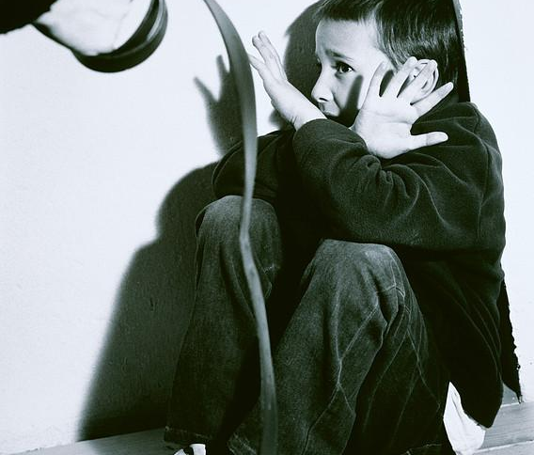
Физическое насилие
Нанесение ребенку родителями или лицами, их заменяющими, физических травм, различных телесных повреждений, которые причиняют ущерб здоровью ребенка, нарушает его развитие и лишают жизни. Физическое насилие включает также вовлечение ребенка в употребление наркотиков, алкоголя. Дачу ему отравляющих веществ или медицинских препаратов, а также попытки удушения или утопления.

Slide 6

Психическое (эмоциональное) насилие
Постоянные или периодические словесные оскорбления ребенка, угроза со стороны родителя, опекунов, унижение его человеческого достоинства, обвинение в том, в чем он не виноват, демонстрация нелюбви, неприязни к ребенку. К этому виду насилия относится также постоянная ложь, обман ребенка (в результате чего он теряет доверие к взрослым), а также предъявляемые к ребенку требования, не соответствующие его возрастным возможностям.

Slide 7
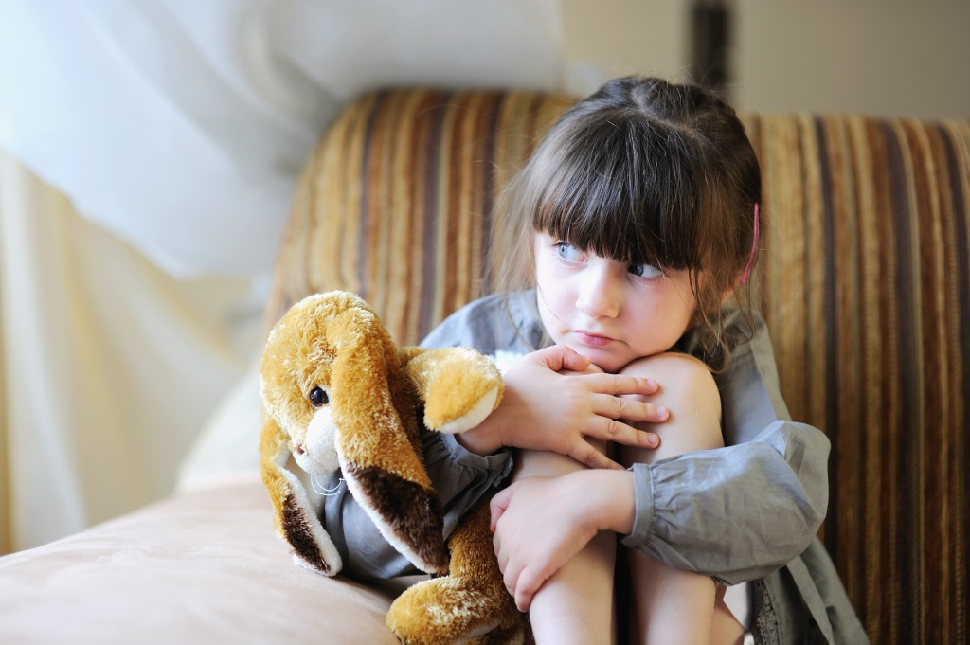
Сексуальное насилие или совращение
Использование ребенка взрослым или другим ребенком дл удовлетворения сексуальной потребности или получения выгоды. К сексуальному развращению относится также вовлечение ребенка в проституцию, порнобизнес.

Slide 8
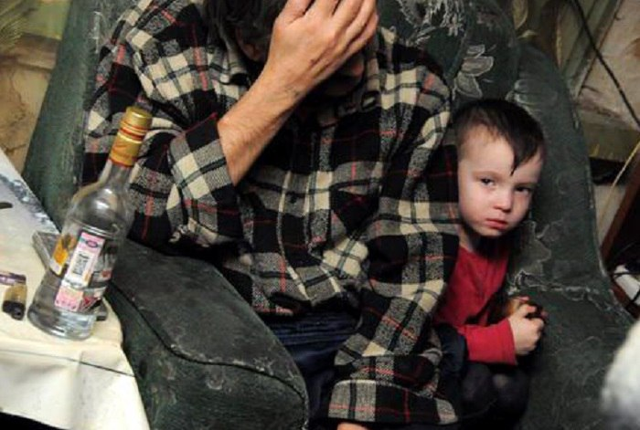
Пренебрежение интересами и нуждами ребенка
Отсутствие должного обеспечения основных нужд и потребностей ребенка в пище, одежде, жилье. воспитании, медицинской помощи в силу ряда объективных причин (бедность, психические заболевания, неопытность) и без таковых.
Типичным примером пренебрежительного отношения к детям являются оставление их без присмотра, что часто приводит к несчастным случаям.

Slide 9
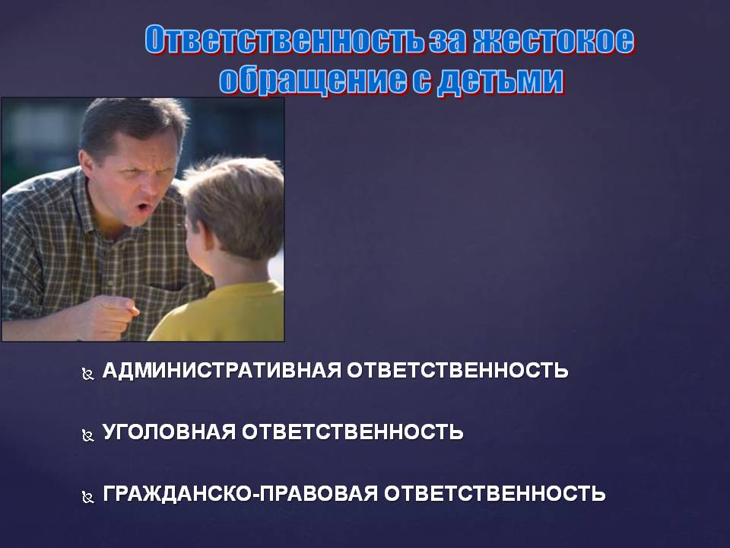
Ответственность за жестокое обращение с детьми

Slide 10
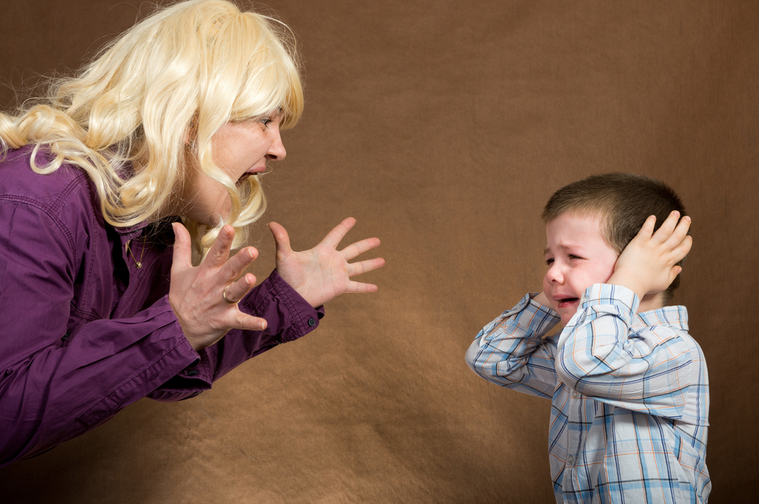
Основные причины жестокого обращения с детьми
Нарушение привязанности, отсутствие живого чувства к ребенку;
Недостаточность родительских компетенций (молодая мама может просто не знать, как ухаживать за ребенком;
Нехватка внутренних ресурсов семьи, чтобы справиться с внешними бедами;
Семейные традиции;
Алкоголизм и наркомания в семье;
Депрессии, отчаяние и безвыходность ситуации, которые переживают взрослые члены семьи.

Slide 11
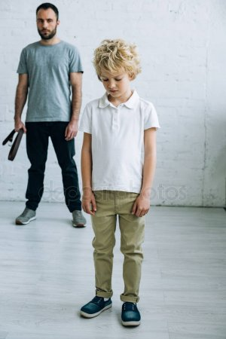
Последствия жестокого обращения с детьми:
Жестокое обращение с детьми в дальнейшем формирует из них социально-дезадаптированных людей, не способных создавать полноценную семью, быть хорошими родителями, а также толчком к воспроизведению жестокости по отношению к собственным детям.

Slide 12
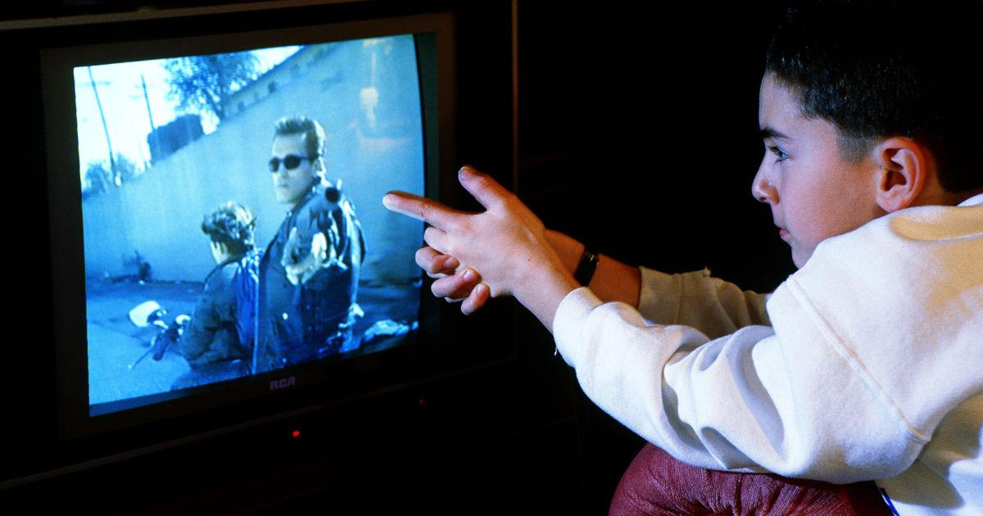
Насилие с экрана
61% программ содержит насилие;
26% насилия показывают с применением оружия;
22,4% всех музыкальных клипов включают те или иные виды насилия

Slide 13
Влияние экранного насилия на психику ребенка
Дети:
Копируют то, что видят на экране и сами начинают себя вести насильственным образом;
Копируют грубую речь;
Получают представление о том, что насилие – это норма и является неотъемлемой частью каждодневной жизни;
Или же становятся более робким и боязливыми.

Slide 14
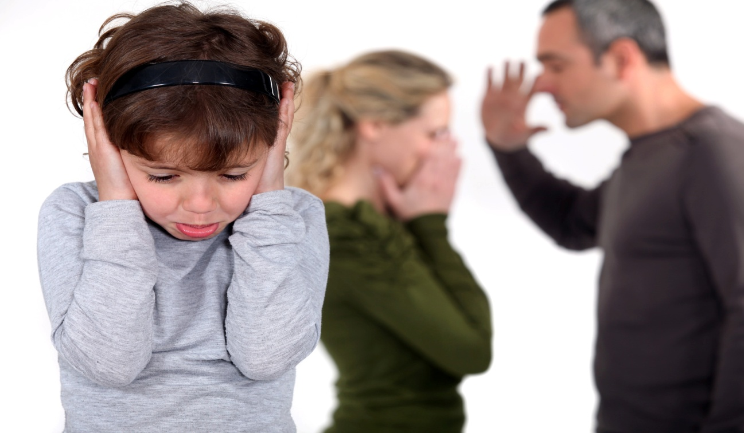
Когда же родители прибегают к жестокому обращению с детьми:
Они рассержены на ребенка;
Они сердиты по другим причинам;
Они не знают, что делать, когда ребенок, поступает не так, как надо;
Они сами подвергались насилию в детстве и теперь не знают других способов обращения с детьми.

Slide 15
Физические наказания смещают понимание ребенком «правильного и неправильного».
Каждый раз давайте ребенку знать: какое поведение вы от него ожидаете и что случится, если он не сделает этого (пойдет в свою комнату, не будет смотреть телевизор или потеряет какую-то другую информацию).

Slide 16
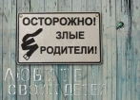

Slide 17
Если вы бьете ребенка, вы тем самым показываете ему, что бить – это нормально и приемлемо.
Учите своих детей другим способом выражать свои эмоции, например, словами. Затем – примите, покажите им. Что вы принимаете их чувства и эмоции.

Slide 18


Slide 19


